Slide 2
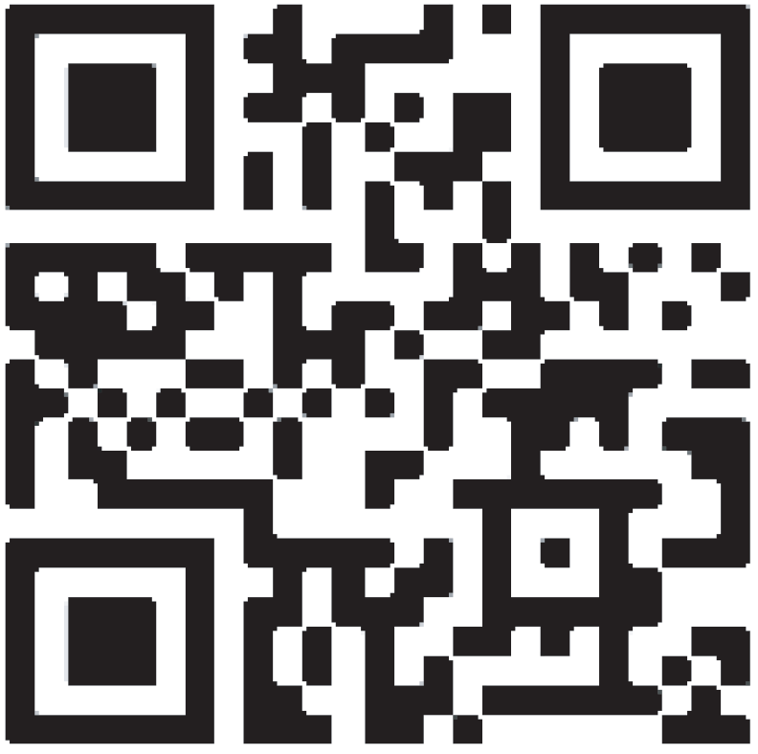
Les vrais amis sur les réseaux, ça existe ?
Fabienne Gallon, Céline Himber
Inquadra il QR code e accedi alle risorse digitali
Unité 6
Per il docente
Le attività da svolgere in classe con i materiali presentati in queste diapositive sono illustrate alle pagine 158-167 del volume Guide pédagogique

Slide 3
Qu’est-ce que c’est ?

Slide 4
Leggi il testo e svolgi le attività a pagina:
94 (vol. 1)
96 (vol. Compact)

Slide 5
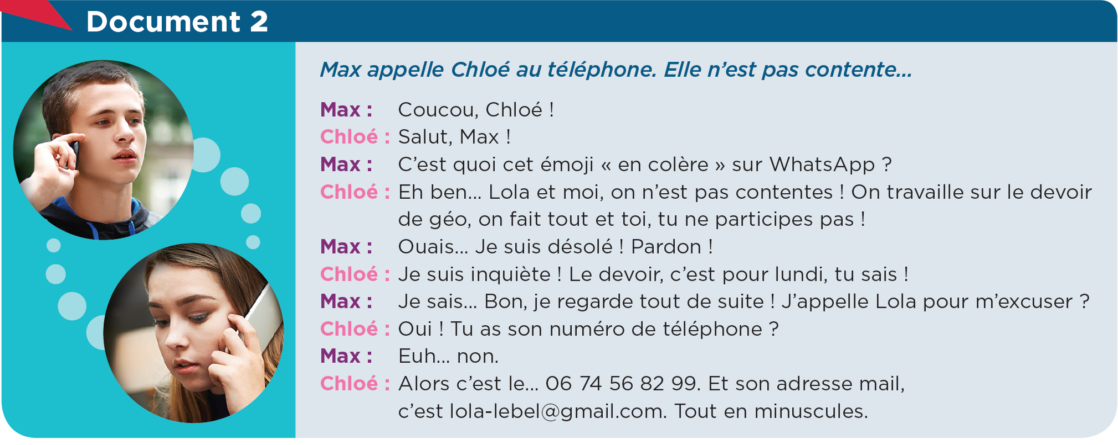
Ascolta il dialogo e rispondi alle domande dell’attività 4, a pagina:
95 (vol. 1)
97 (vol. Compact)

Slide 6
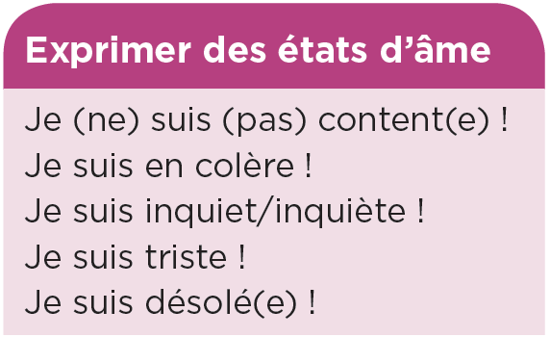
Ascolta il dialogo e svolgi le attività a pagina:
95 (vol. 1)
97 (vol. Compact)

Slide 7
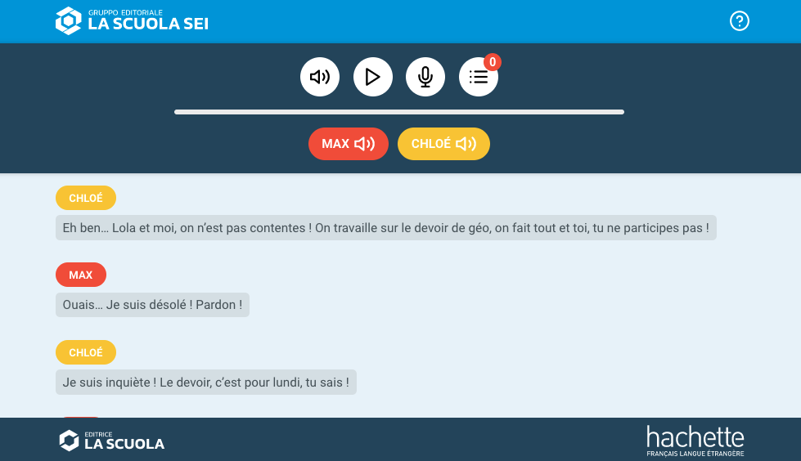
Ascolta e ripeti in modalità «karaoke»

Slide 8
Qu’est-ce que c’est ?

Slide 9
Guarda il video e svolgi le attività:
a pagina 96 (vol. 1)
a pagina 98 (vol. Compact)

Slide 10
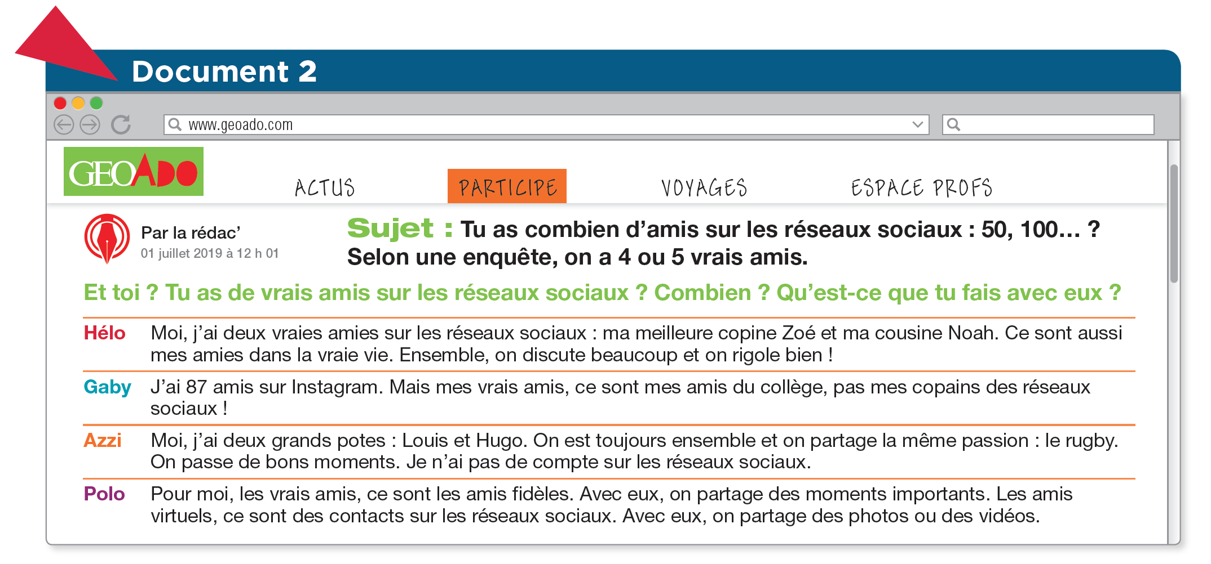
Qu’est-ce que c’est ?
Leggi il testo e svolgi le attività a pagina:
97 (vol. 1)
99 (vol. Compact)

Slide 11
Leggi, ascolta e svolgi le attività alle pagine:
98-100 (vol. 1)
100-102 (vol. Compact)

Slide 12
Giochiamo con il lessico!
Prova a rispondere alle domande

Slide 13
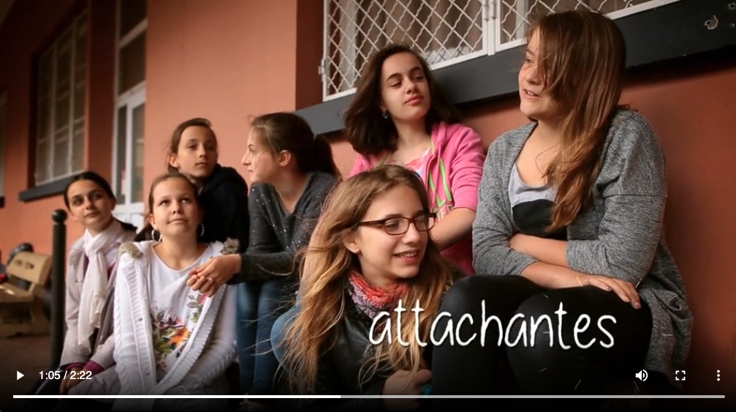
► Vidéo Plus – L’amitié
Guarda il video e svolgi le attività della scheda L’amitié nel volume Vidéo plus

Slide 14
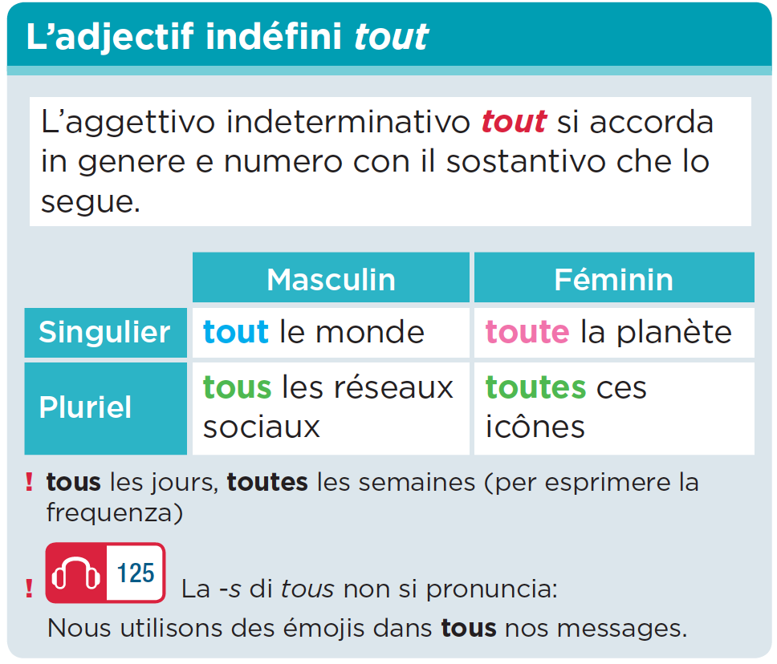
Osserva e ascolta, poi svolgi gli esercizi 1 e 2, a pagina:
101 (vol. 1)
103 (vol. Compact)

Slide 15
Come si scrive, come si dice
Osserva, poi svolgi gli esercizi 2 e 3, a pagina 22 del volume Grammaire intégrale

Slide 16
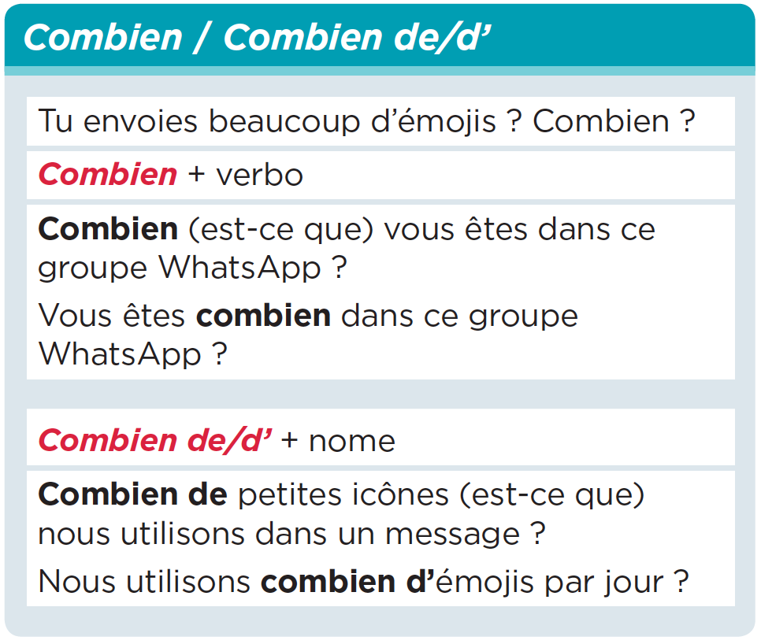
Osserva, poi svolgi gli esercizi 3 e 4, a pagina:
101 (vol. 1)
103 (vol. Compact)

Slide 17
Come si scrive, come si dice
Osserva, poi svolgi gli esercizi 2 e 3, a pagina 58 del volume Grammaire intégrale

Slide 18
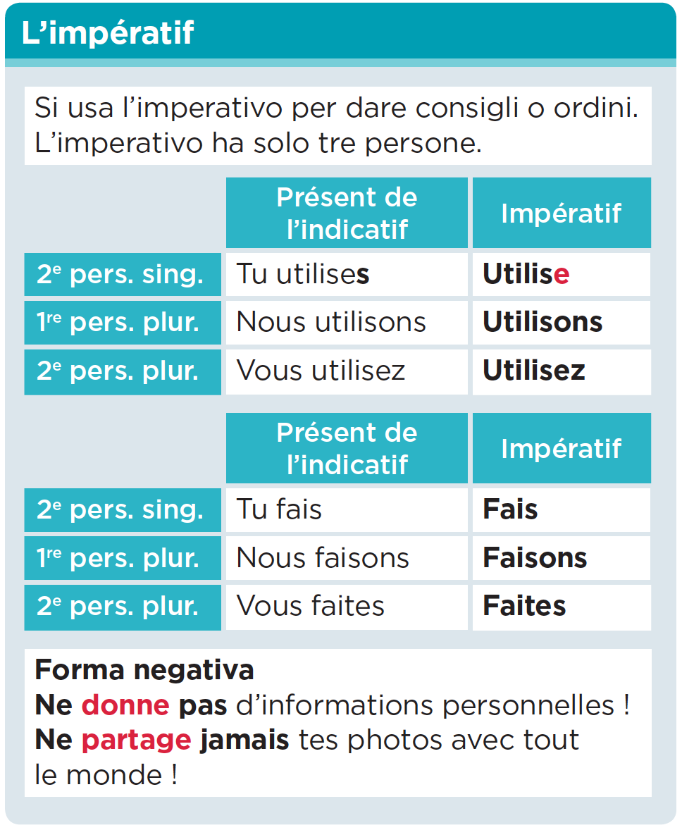
Osserva, poi svolgi gli esercizi 5 e 6, a pagina:
87-88 (vol. 1)
89-90 (vol. Compact)

Slide 19
Come si scrive, come si dice
Osserva, poi svolgi gli esercizi 2 e 3, a pagina 46 del volume Grammaire intégrale

Slide 20
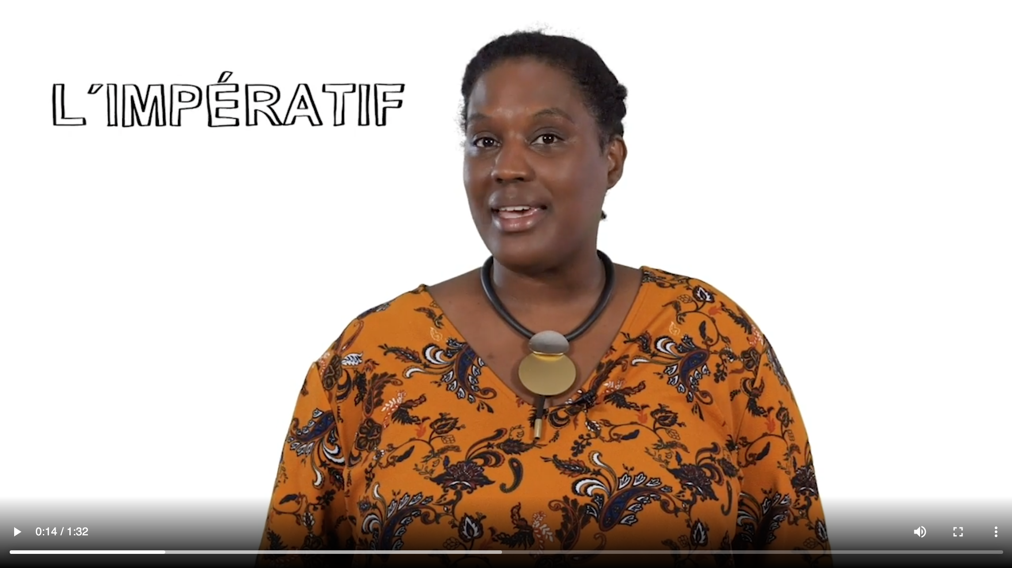
► Grammaire facile
Guarda il video

Slide 21
Osserva, poi svolgi gli esercizi 7 e 8, a pagina:
102 (vol. 1)
104 (vol. Compact)

Slide 22
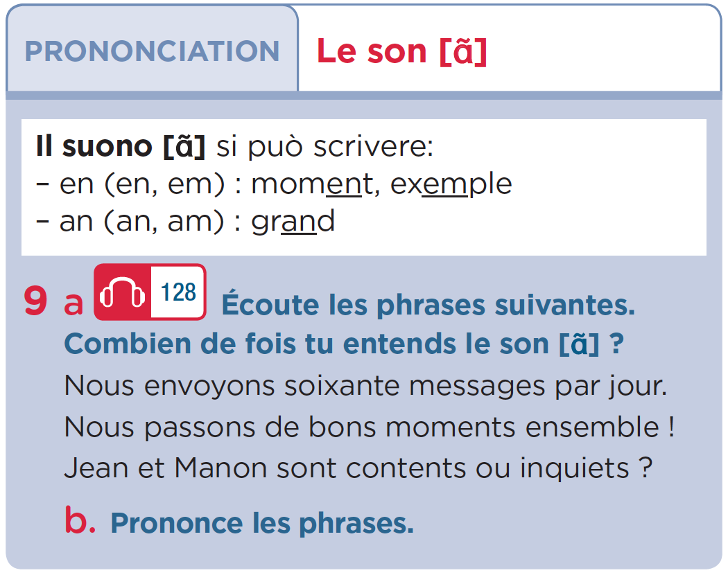
Ascolta e ripeti
Clicca sull’icona della traccia audio per ascoltare e svolgere l’attività

Slide 23
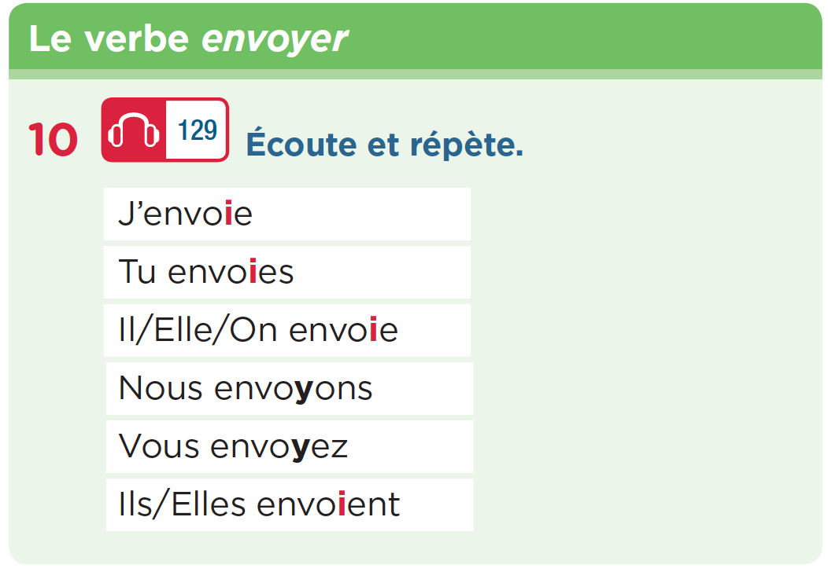
Ascolta, poi svolgi l’esercizio 11, a pagina:
103 (vol. 1)
105 (vol. Compact)

Slide 24
Come si scrive, come si dice
Osserva, poi svolgi gli esercizi 2 e 3, a pagina 35 del volume Grammaire intégrale

Slide 25
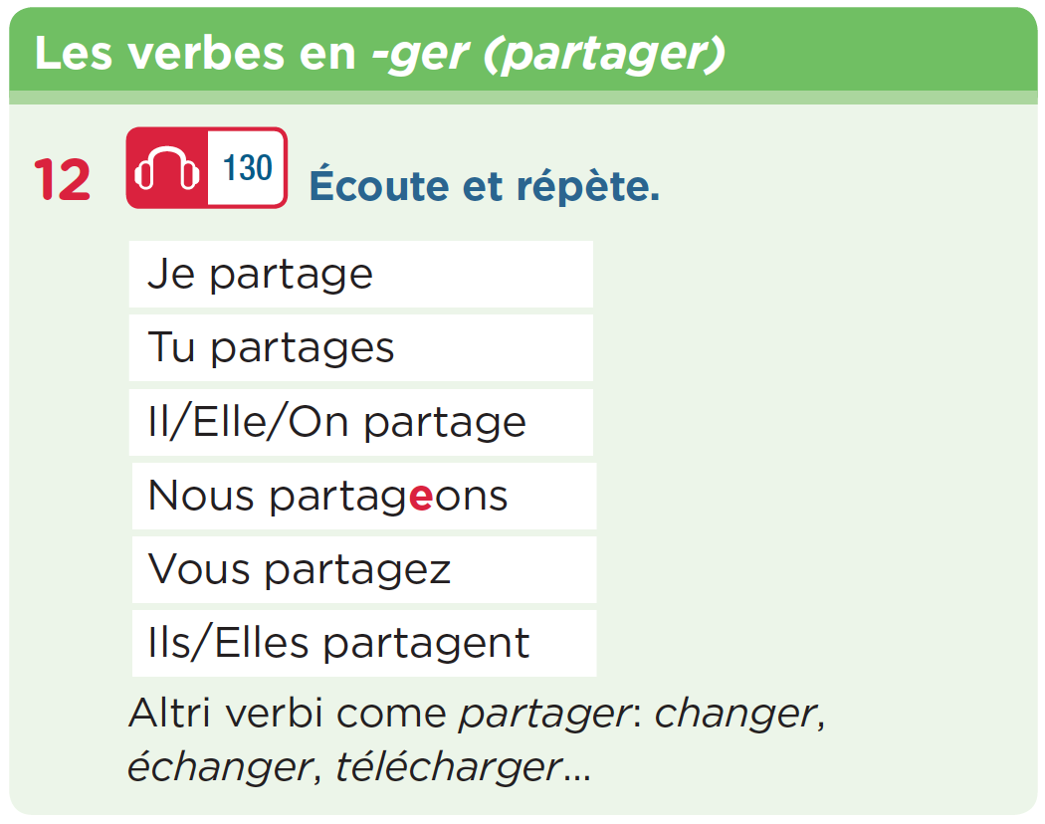
Ascolta, poi svolgi l’esercizio 13, a pagina:
103 (vol. 1)
105 (vol. Compact)

Slide 26
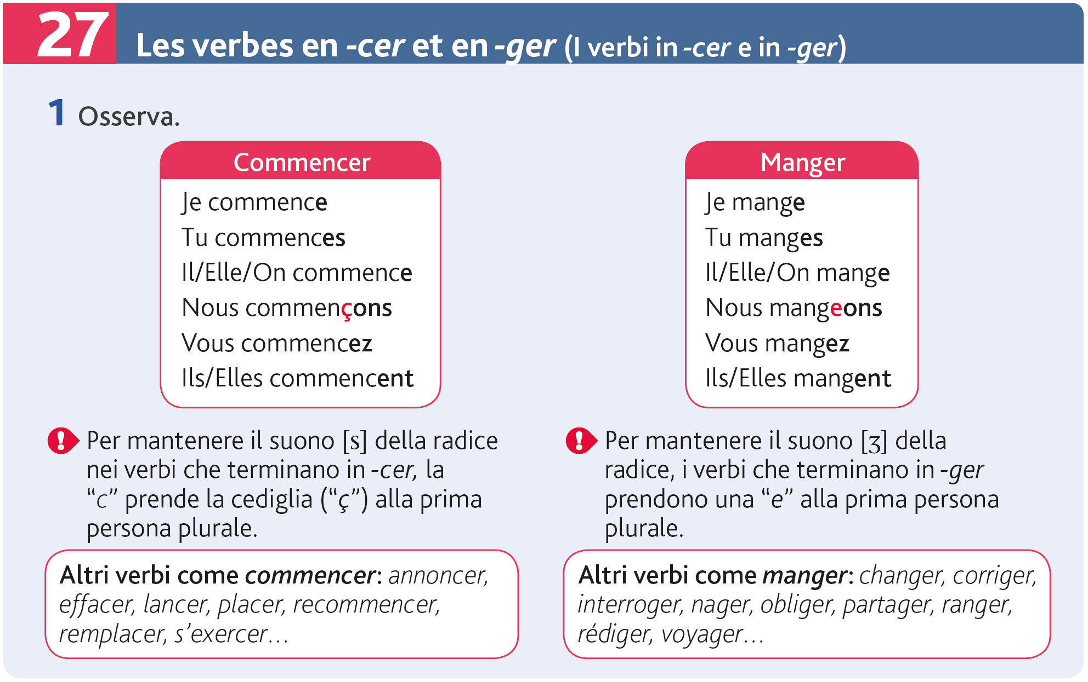
Come si scrive, come si dice
Osserva, poi svolgi gli esercizi 2 e 3, a pagina 32 del volume Grammaire intégrale

Slide 27
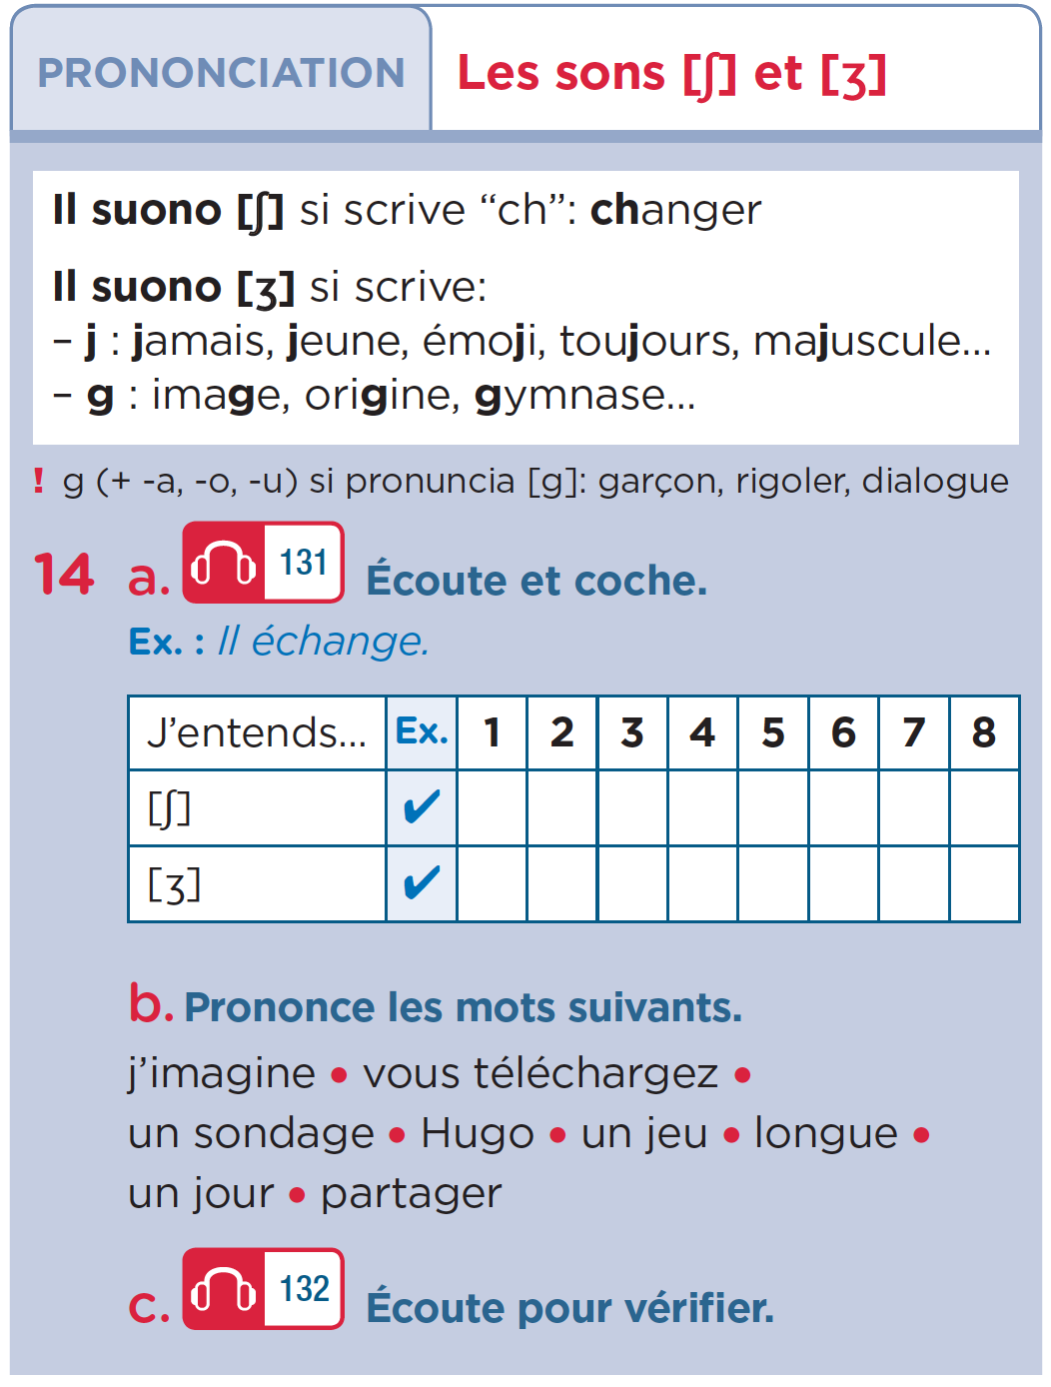
Ascolta e ripeti
Clicca sulle icone delle tracce audio per ascoltare e svolgere l’attività

